Slide 1

«Сладкие правила дорожного движения»
Ф.И.О. родителя :Щербакова Лилия Сергеевна
Ф.И. ребенка ;Щербакова Даша 7 лет

Slide 2
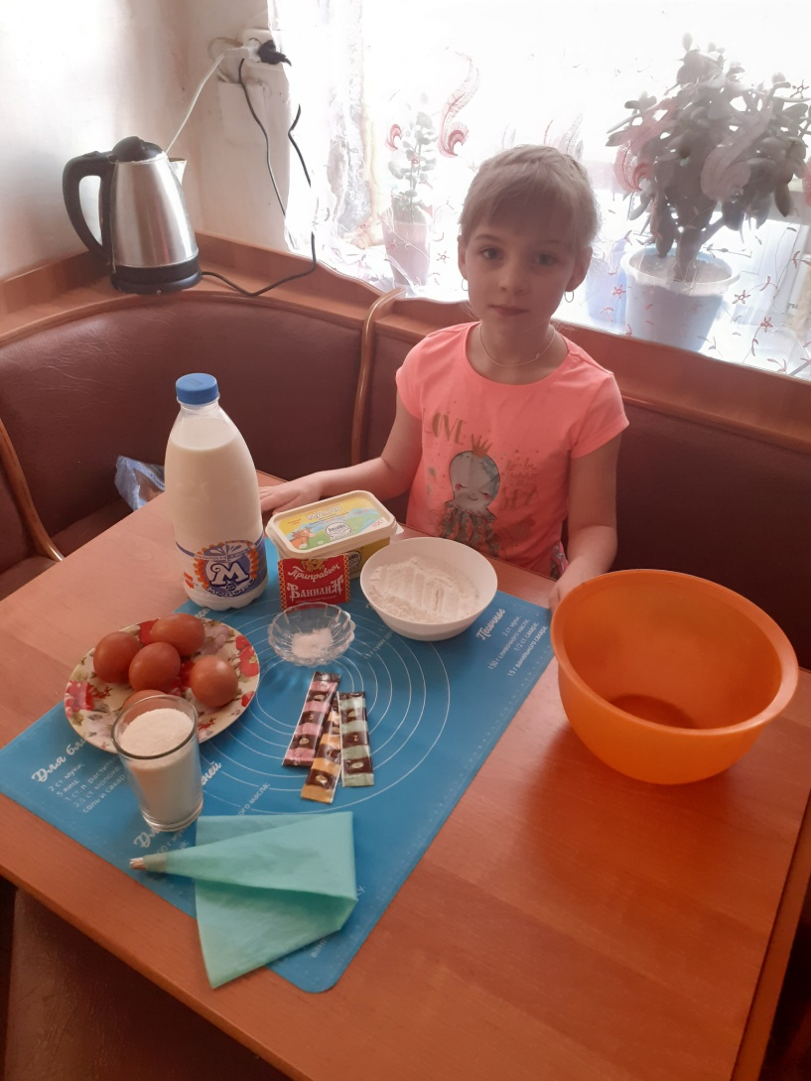
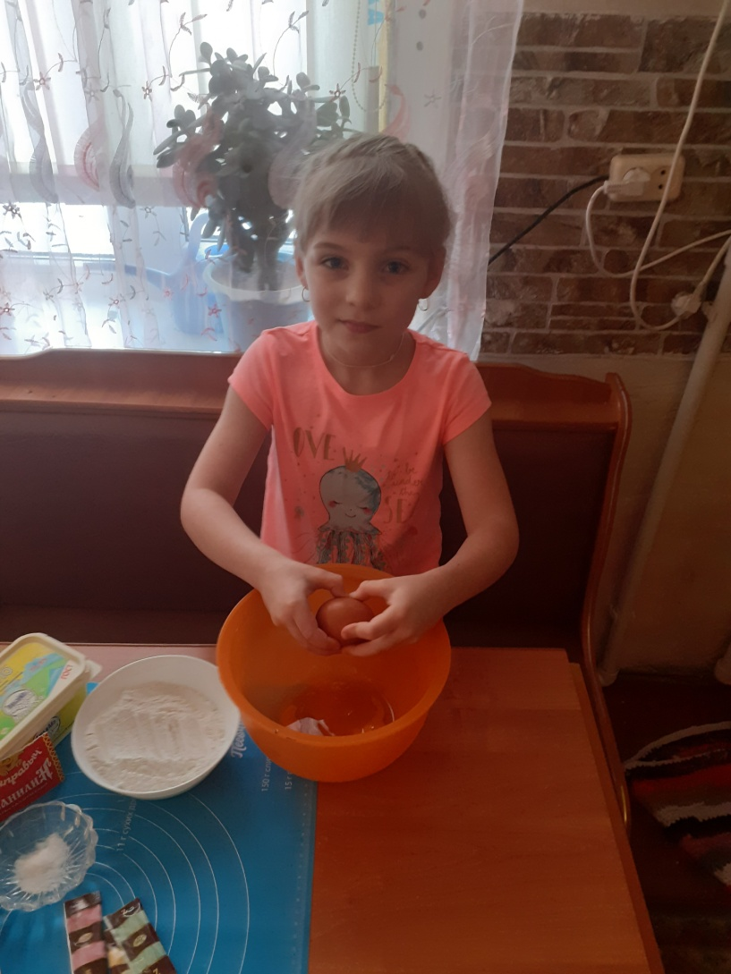
Как запомнить сигналы светофора? Знаю, испечем мы торт!

Slide 3
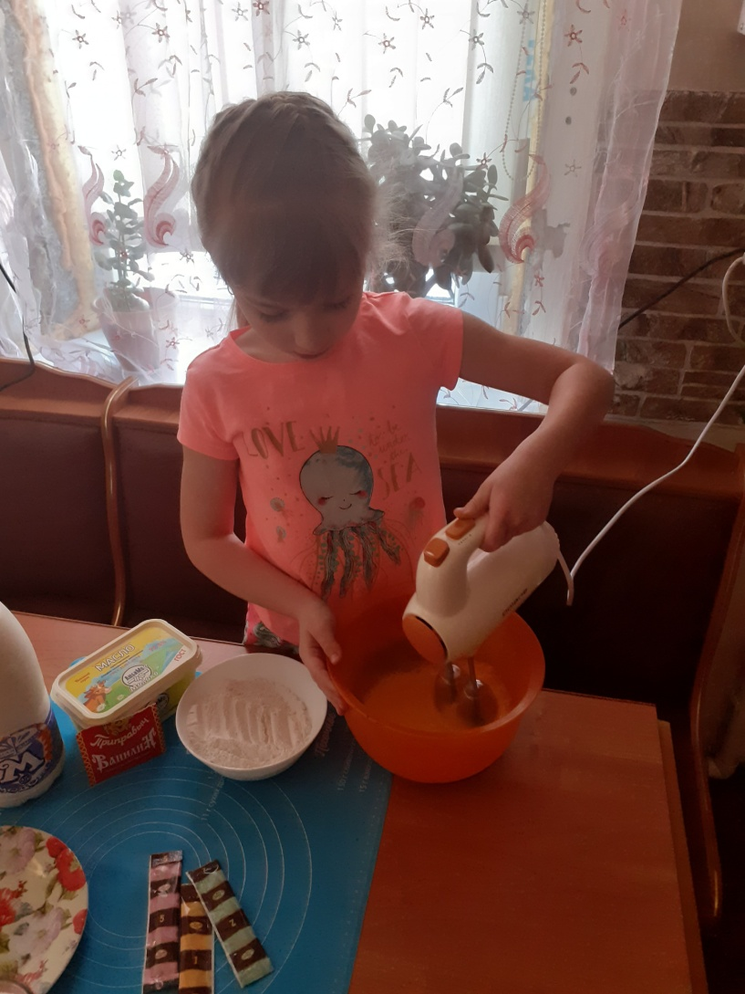
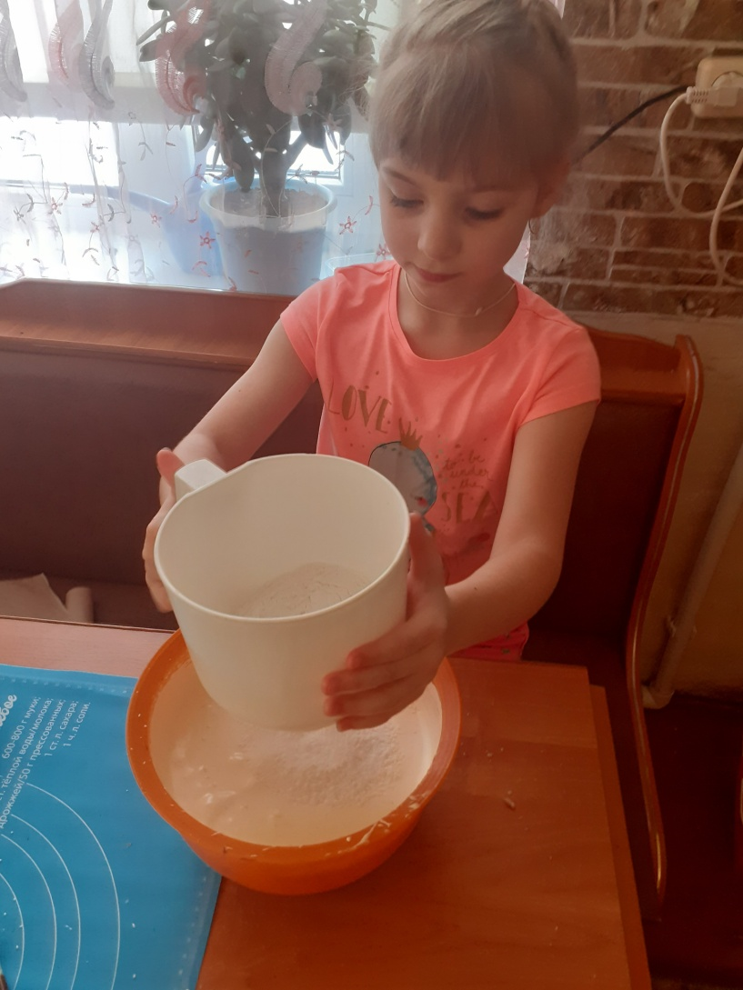
Приготовим основу для торта

Slide 4
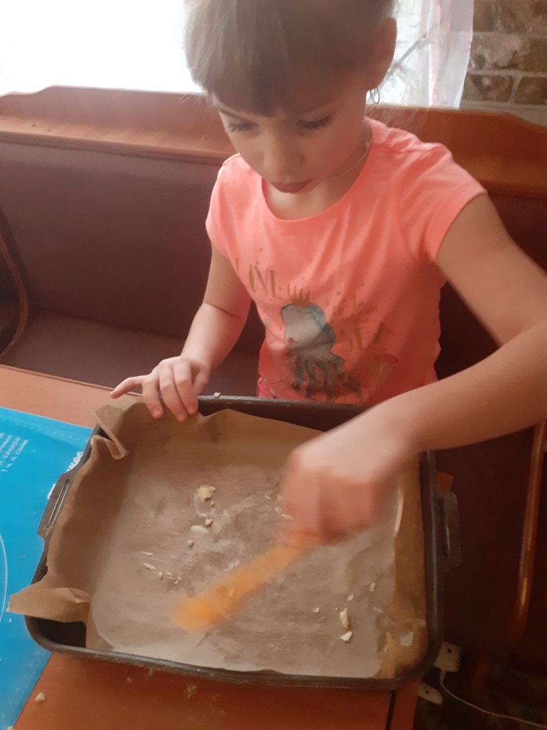
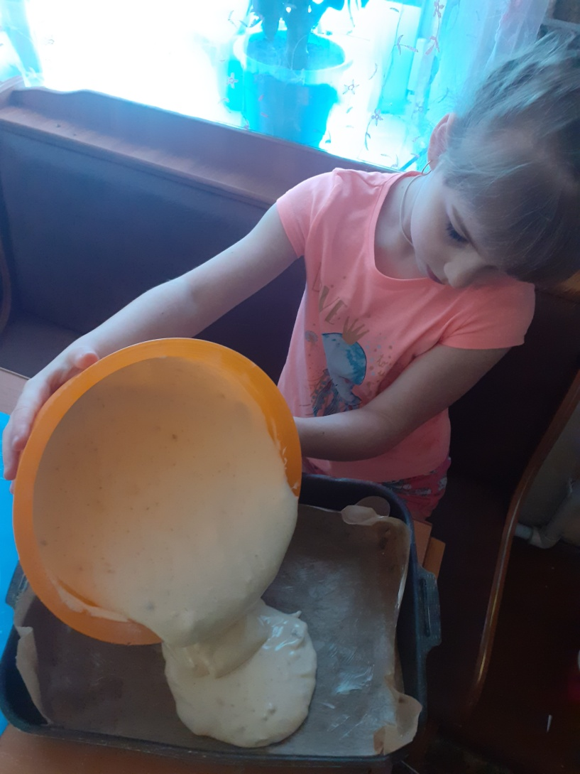
А теперь пора и печь

Slide 5
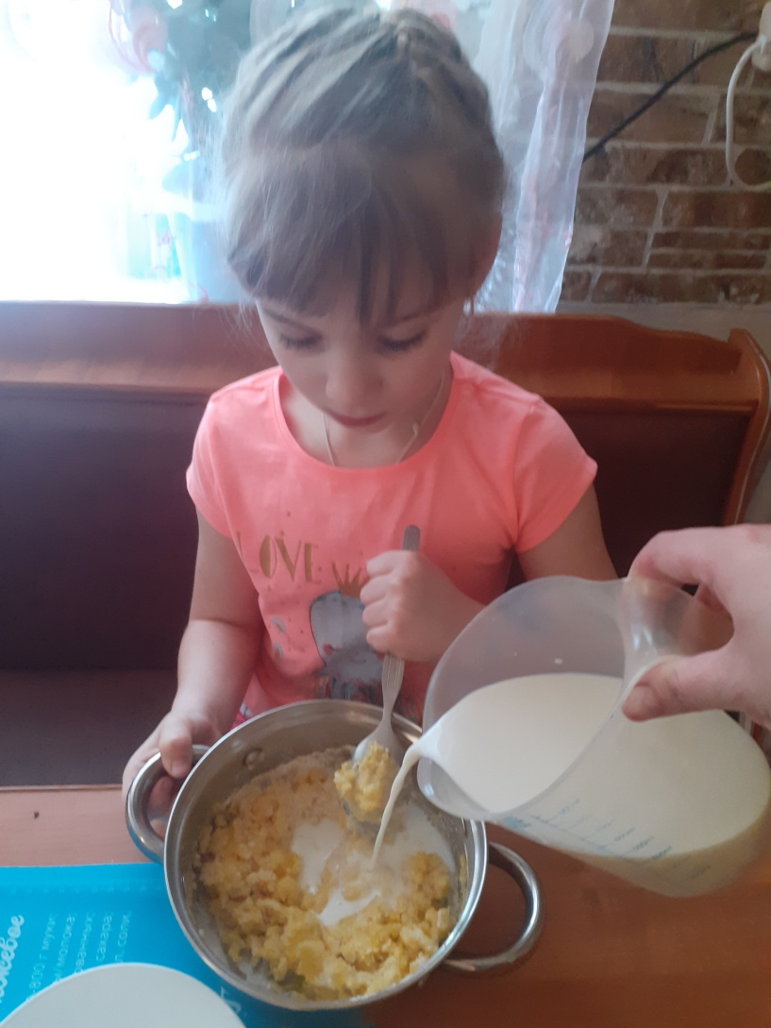
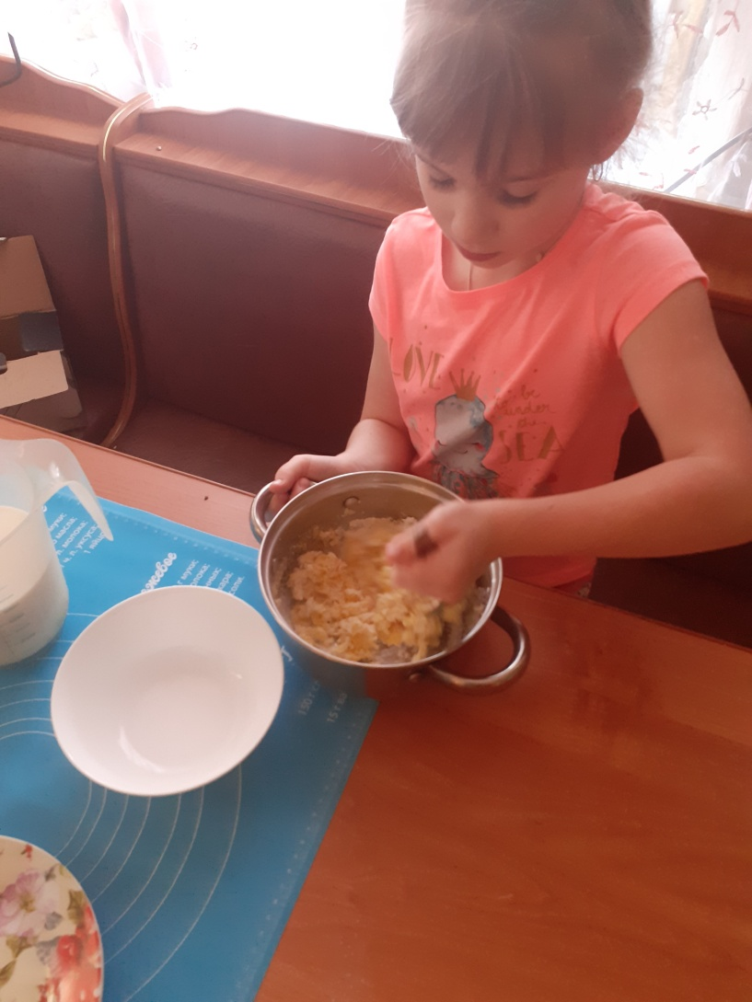
Ложкой собьем мы крем

Slide 6
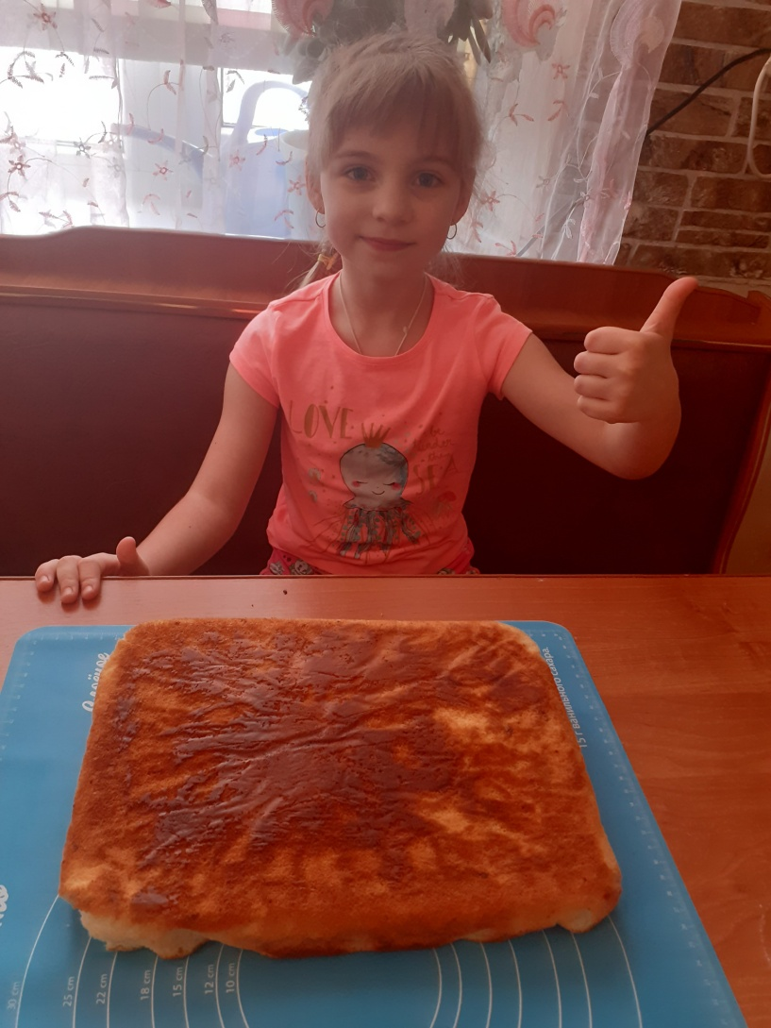
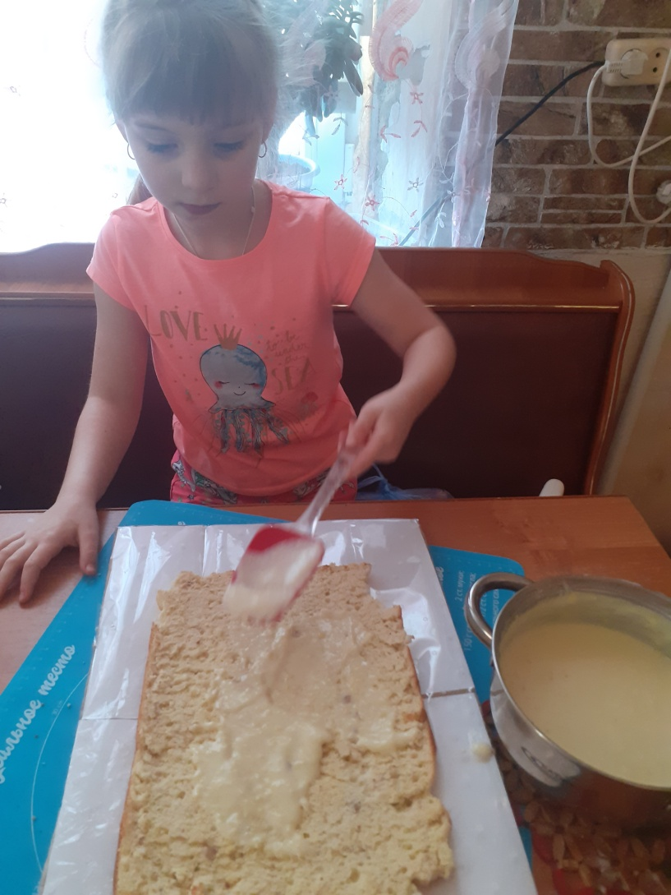
и промажем им коржи

Slide 7
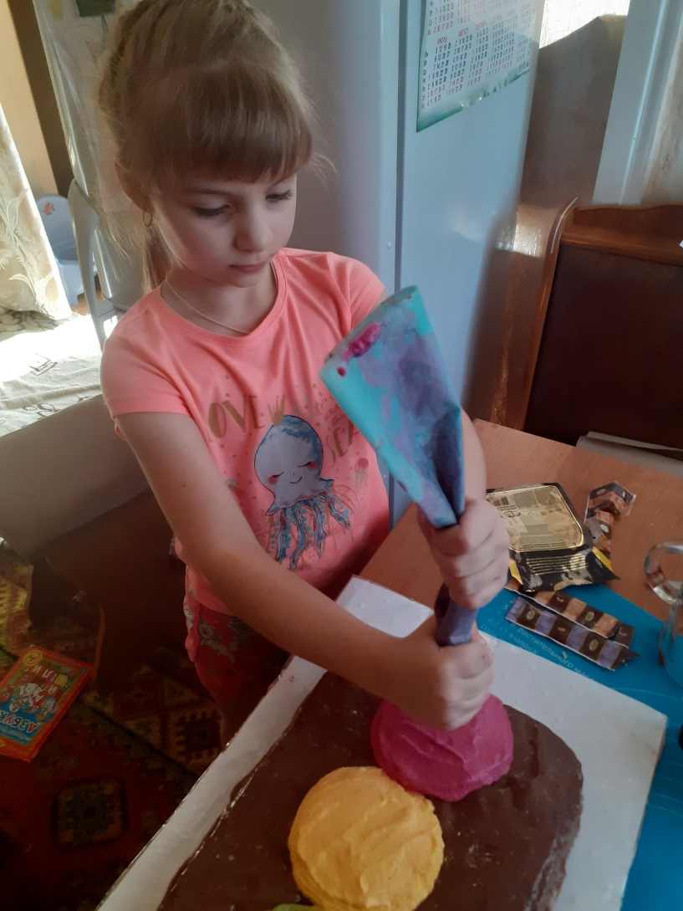
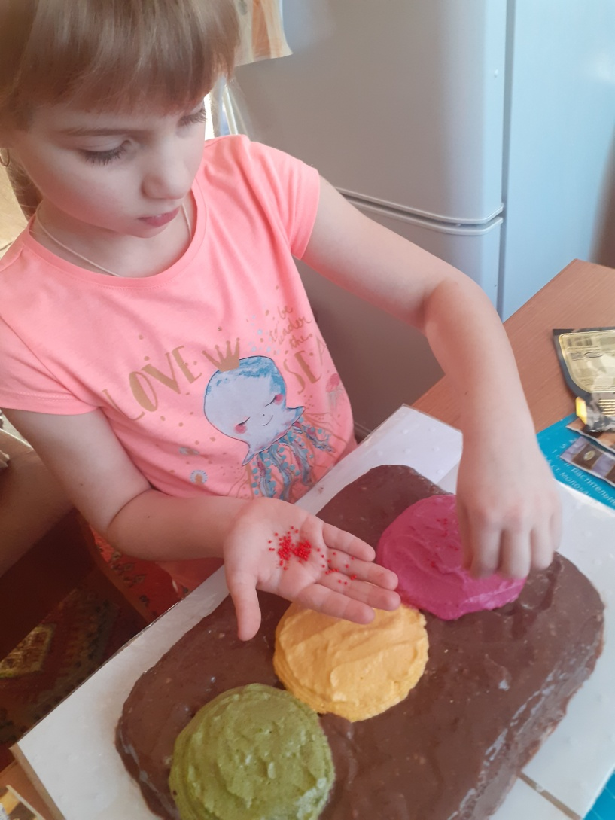
Чтобы тортик был красивым, мы его украсим

Slide 8
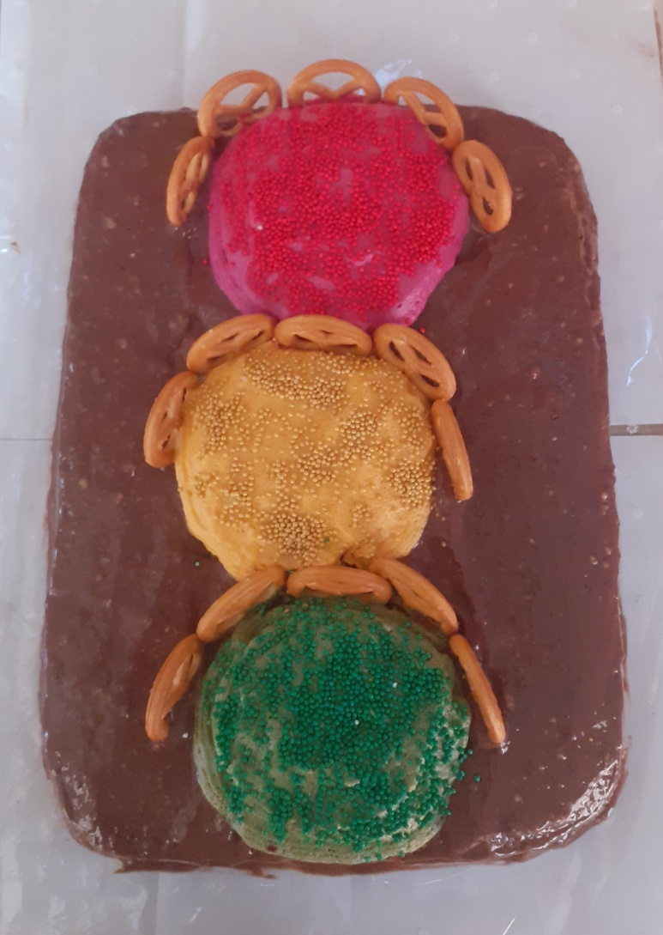
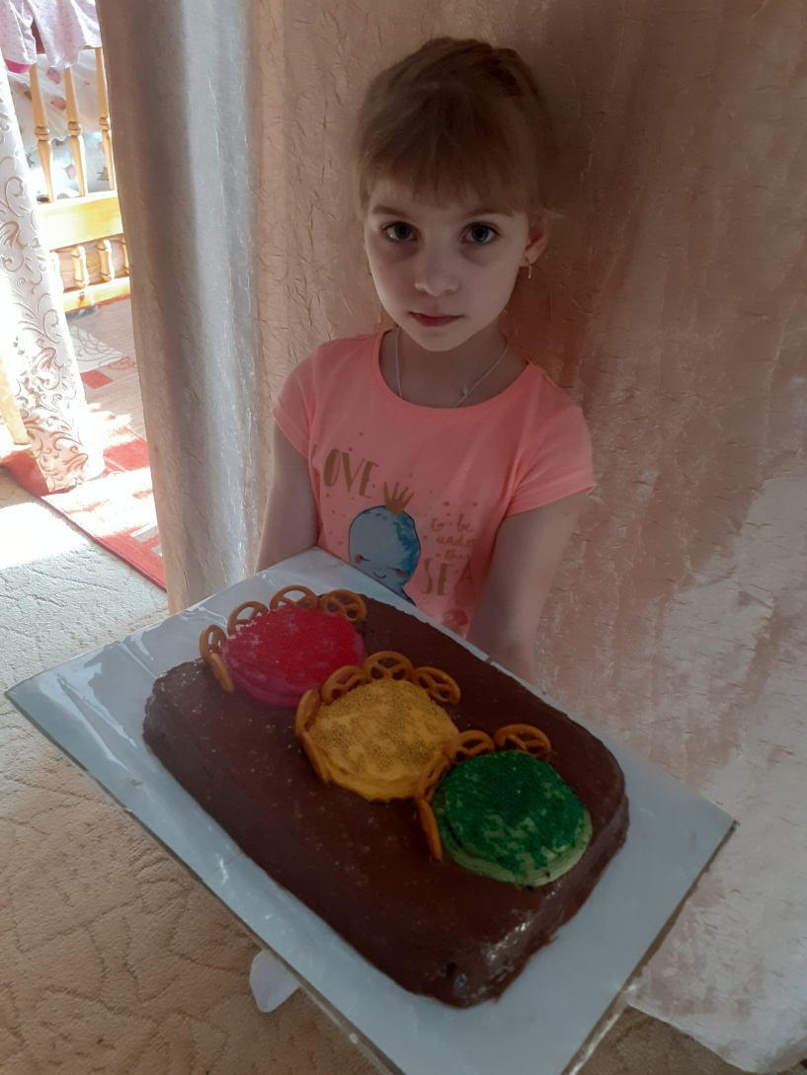
Вот и тортик наш готов, приглашаем к чаю!

Slide 9


